Slide 1
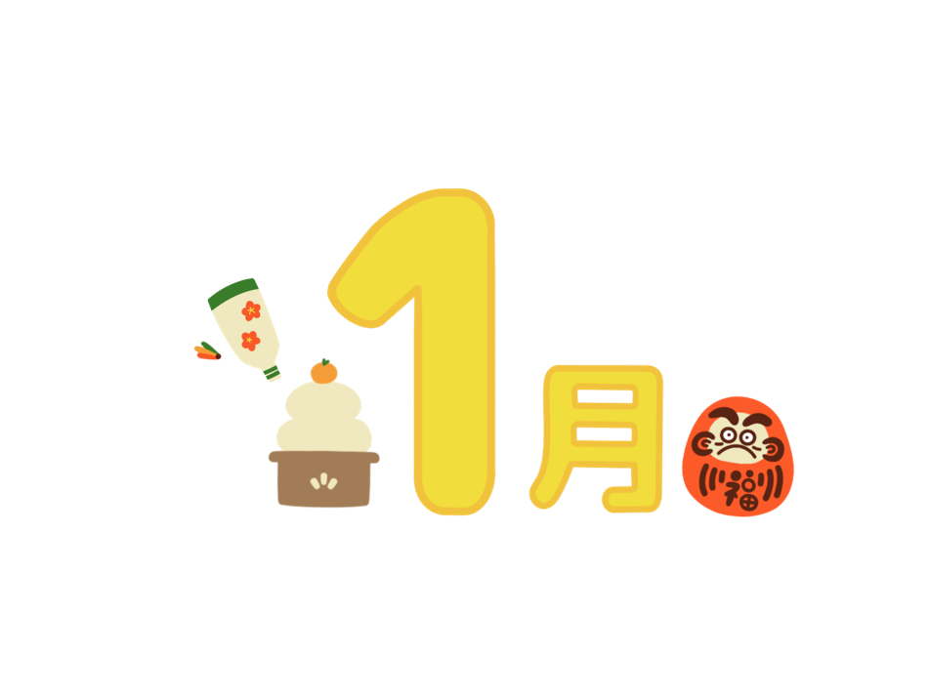

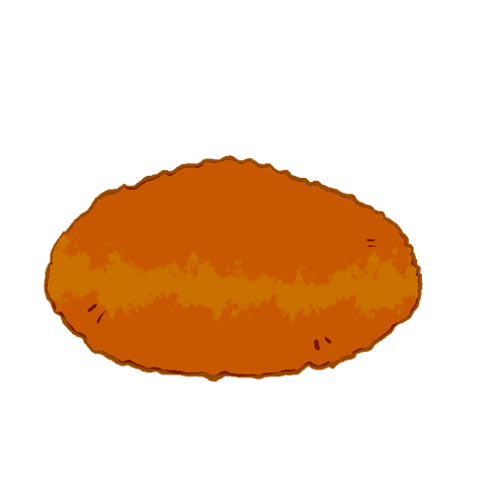
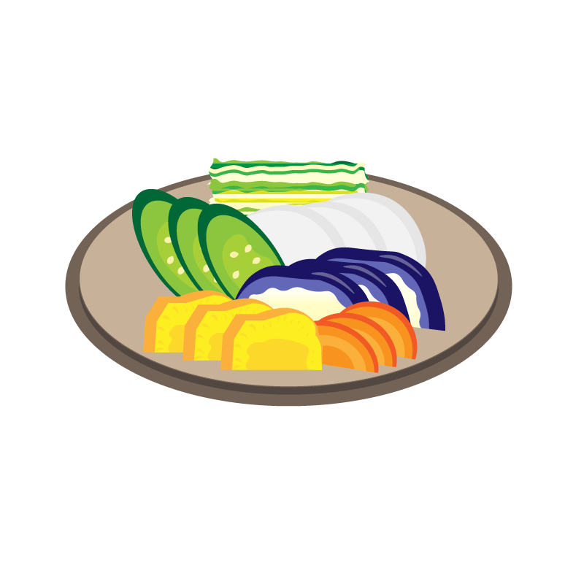






定番催事には〝今年らしさ〞が必須！
〜催事商品の当たり外れに細心の注意を！ 〜
〈2025年1月版〉
1/1 | 2 | 3 | 4 | 5 | 6 | 7 | 8 | 9 | 10 | 11 | 12 | 13 | 14 | 15 | 16 | 17 | 18 | 19 | 20 | 21 | 22 | 23 | 24 | 25 | 26 | 27 | 28 | 29 | 30 | 31 | 2/1 | 2 | 3
水 | 木 | 金 | 土 | 日 | 月 | 火 | 水 | 木 | 金 | 土 | 日 | 月 | 火 | 水 | 木 | 金 | 土 | 日 | 月 | 火 | 水 | 木 | 金 | 土 | 日 | 月 | 火 | 水 | 木 | 金 | 土 | 日 | 月
先勝 | 友引 | 先負 | 仏滅 | 大安 | 赤口 | 先勝 | 友引 | 先負 | 仏滅 | 大安 | 赤口 | 先勝 | 友引 | 先負 | 仏滅 | 大安 | 赤口 | 先勝 | 友引 | 先負 | 仏滅 | 大安 | 赤口 | 先勝 | 友引 | 先負 | 仏滅 | 先勝 | 友引 | 先負 | 仏滅 | 大安 | 赤口
元日 | 初売り | 三日とろろ | みたらし団子の日 | 小寒（しょうかん） | 官公庁御用始め | 七草がゆ | カレーパンの日 | 風邪の日 | 明太子の日 | 鏡開き | スキーの日 | 成人の日 | 飾り納め、松納め | 手洗いの日 | 囲炉裏の日 | 冬の土用（〜2月2日） おむすびの日 | 米食の日 | 家庭消火器点検の日 | 大寒（大寒） | 漬物の日 | カレーライスの日 | アーモンドの日 | 削り節の日 | 中華まんの日 | コラーゲンの日 | ツナの日 | 衣類乾燥機の日 | 肉の日 | みその日 | 菜の日 | ニオイの日 | 節分 | 立春
 |  |  |  |  |  |  |  |  |  |  |  |  |  |  |  |  |  |  |  |  |  | （
店内を正月一色に変更。「あけましておめでとうございます」の挨拶をし、心を込めた接客を心掛けよう。 | 正月商品や改廃したい冬季商品は、この機会に初売りセールを行おう。 | 北関東や東北、中部地方などでは「一年を健康に過ごせるように」という願いを込め１月3日にとろろを食べる風習がある。ＰＯＰでＰＲしてみよう。 | 毎月３日、４日、５日はみたらし団子の日。この日にちなみ、みたらし団子を売り込もう。正月に余ったお餅で簡単にみたらし団子が作れることを伝えると良い。 | 二十四節気の一つで、寒気が強くなる頃。１月中は常時、風邪・寒冷・乾燥対策アイテム、ホット商品の在庫を多めに持つこと。 | 仕事始め。オフィス街では人が戻り始める。新年会需要に注意する。売場を正月から日常モードに徐々に戻していこう。 | 年末年始の飲み過ぎ、食べ過ぎから胃腸を休めるための風習。万病を除くおまじないという意味もあるので、販促物でいわれを伝えよう。 | 毎月８日はカレーパンの日。会社、学校が始まり、朝食や、おやつの菓子パン需要が高まる。この時季はチーズ、クリームなどを使った濃厚な商品が売れる。 | 寒さが厳しい時期につき、風邪をひく人が増える。１月後半のピーク期を前に、風邪予防・健康増進コーナーをつくり、訴求を高める。 | 明太子のようなピリ辛な珍味、香辛料を使った料理は体を温める効果があり、冬にお薦め。販促物でアピールしよう。 | 鏡開きにちなみ、ぜんざい、アズキ、きな粉、ゴマ、汁物など、餅に合う商品を提案。簡単なレシピを置くと、より効果的だ。 | 週末はスキーやスノーボードを楽しむ人でにぎわう。スキー場や周辺店舗はホット系商品や防寒用品の充実を。 | 成人式会場やホテルでは新成人客の利用が増える。酒、たばこ、カイロなどの防寒用品、撮影記録媒体などを多めに持つ。 | 正月飾りや松飾りをしまう日。店内に正月商品が残っていないか確認。まだ残っているようであれば、売り切るようにしよう。 | 風邪、インフルエンザの流行期。手洗いでの感染予防を販促物などでアピール。風邪の日同様、除菌石けんや予防商品を切らさないよう在庫を確認。 | 寒さで暖房器具などを使う機会が増え、空気の乾燥とともに火災が起きやすい。この時期は特に火の元や電源周りに注意。 | 冬の土用は、「ひ」の付く食べ物や赤い食べ物が良いとされる。ウナギ、肉などのスタミナ食も併せて提案しよう。 | 毎月18日は米食の日。おにぎりや弁当など、米を使った商品をアピール。汁物や飲料とのセット割引も効果的だ。 | この日を機に、スタッフ全員で防災訓練を行う。全員が消火器での消火活動、お客の誘導ができるようにすること。 | 二十四節気の一つで、１年で最も寒い頃。客足が鈍い日が続くため発注量に注意。降雪前は食料品の買い占めに注意する。 | 毎月21日は漬物の日。漬物には腸内環境や便秘の改善、免疫力の向上などの効果がある。漬物や発酵食品など、腸に優しい商品をアピールしよう。 | カレーや香辛料を使ったアジア料理などを提案。香辛料が利いた料理は、体を温める効果がある。 | アーモンドは、血液をサラサラにする効果があるといわれ、血栓予防にも良い。酒のつまみにもお薦め。 | 日本食の調味料の基礎となる削り節。この日にちなみ、削り節を使った和食を提案しよう。 | 寒い時季に食べたい売れ筋商品の一つ中華まん。定番の肉まんやピザまんなど、週替わりで売りたい変わり種の商品などバラエティ豊かに展開しよう。 | 冬は空気の乾燥により、肌が老化しやすい。この日にちなみ、乾燥対策商品や美肌サプリメント、栄養剤などをお薦めしよう。 | ツナには、タンパク質やＤＨＡ・ＥＰＡ、鉄分などさまざまな栄養価が含まれている。この日にちなみ関連商品をアピール。 | 積雪が多い時期は洗濯物が乾きにくいため、部屋干し洗剤の需要が高まる。また、長靴や傘、レインコートを揃えることも検討してみよう。 | 肉をはじめ、スタミナ食を展開し、風邪に打ち克つ体づくりを提案しよう。 | 毎月30日はみその日。寒さが厳しい時季は、みそ汁、お吸い物、スープ、湯掛け麺など温かい汁物が人気。 | 毎月31日は菜の日。野菜中心の健康的な食生活を広めることを目的に制定された。１日３５０ｇ以上の野菜を取るよう推奨しよう。 | 地域によっては雪が降る日が増え、外で洗濯物を干せない日が続く。室内干し洗剤などの用意をしておくこと。 | 今年の節分の恵方は西南西。恵方巻きを中心に、子どもの多い立地では、福豆、豆まきセット、鬼の面を用意する。 | 暦の上では春。寒い日はまだまだ続くが、冬季雑貨商品などは早めに売り切るようにしよう。
「冬の味覚」に合わせた
販促計画
&
プロモーション
食の販促ポイント
旬の食材
1月の売れ筋商品
冬メニューの提案
1月の催事メニューの提案
1月の旬の食材を活用し、販促提案をしよう
1月の行事・行楽の季節商品
1月は、イイダコ、ミズナなどの旬の食材メニューで売上拡大の提案を！
売場テーマ
●鍋料理、おでん
●七草がゆ
●成人式レシピ
《水産物》
イイダコ、キンメダイ
《野菜》
ミズナ、ホウレンソウ
●お正月
●成人式
●七草がゆ
《水産物》
イイダコとジャガイモのソテー
イイダコのアヒージョ
《野菜》
ミズナのサラダ
ミズナと厚揚げの煮物
メモ
※天気予報は、ダイキン工業株式会社が公表している
「ダイキンAIRカレンダー」を参照させて頂いております。
https://www.daikin.co.jp/otenki/calendar_web
支社 営業部 担当：
TEL：

Slide 2


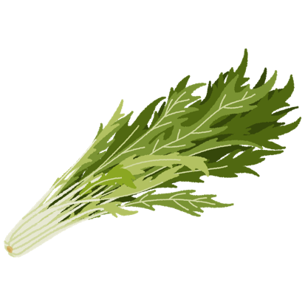

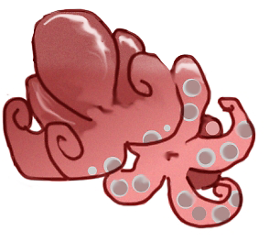

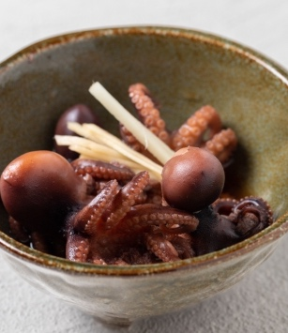
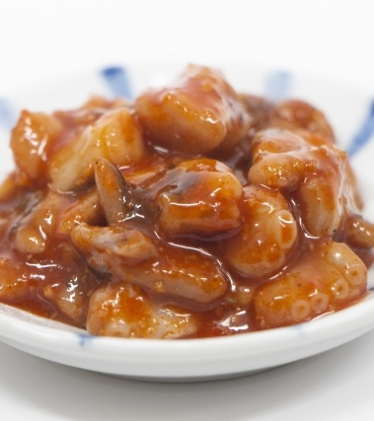
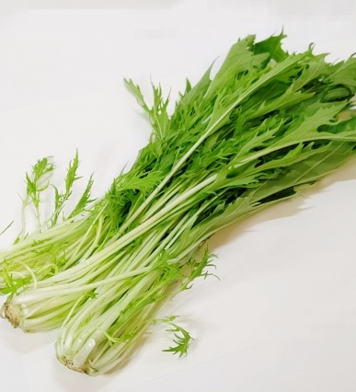
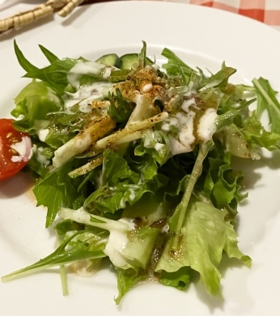
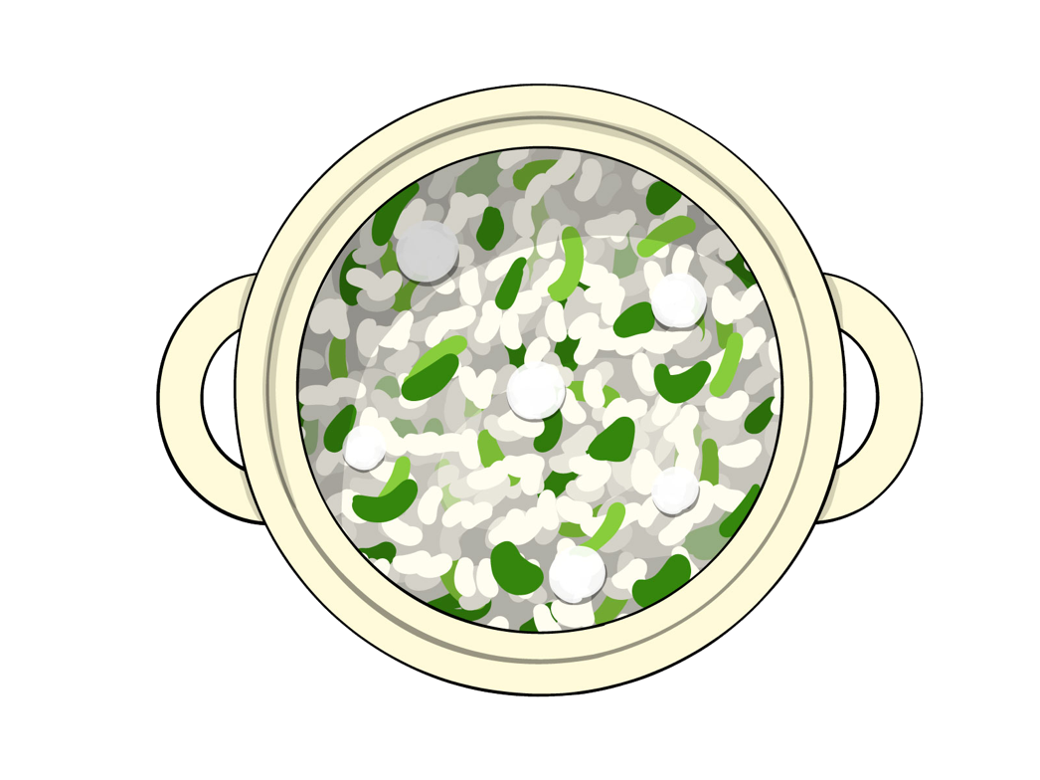


1月･･･旬の食材が盛りだくさん！ 行事や記念日に絡めた販促活動を展開しましょう！
〜 新年は感謝の励行を！〜
〈2025年1月版〉
イイダコとジャガイモのソテー
ミズナと厚揚げの煮物
イイダコ
ミズナ
手軽なおつまみ
ほっとする優しい味わい
イイダコには、タンパク質、脂質、炭水化物、ビタミンA、ビタミンB群、ビタミンC、ビタミンE、ナトリウム、カリウム、カルシウム、マグネシウム、リン、鉄、亜鉛、銅、マンガンなどの栄養が含まれている。ビタミンEは脂溶性のビタミンで、強い抗酸化作用を持っており、細胞膜や血管の老化の予防や、血行促進などの効果がある。低カロリー＆高タンパクで多くの栄養素を含む優秀な食材だ。
ミズナには、β-カロテン（体内でビタミンAに変化）、ビタミンC、葉酸、カリウム、カルシウム、食物繊維などが多く含まれる。β-カロテンには老化の原因となる活性酸素を除去する抗酸化作用があり、動脈硬化やがんの予防、免疫機能の低下防止に役立つ。また、カルシウムは、骨や歯の構成成分になるほか、細胞の分裂・分化、筋肉収縮、神経興奮の抑制、血液凝固作用の促進などに関与している。カルシウムはビタミンDと一緒に摂取すると、より効率よく吸収される。
《材料：２人前》
イイダコ 200g
ジャガイモ 2個
ニンニク １片
オリーブオイル 大さじ２
ドライバジル 適量
塩・こしょう 各適量
《材料：２人前》
ミズナ 200g
厚揚げ 200g
【A】
出汁 150mL
しょうゆ 大さじ1
みりん 大さじ１
酒 大さじ１
イイダコの保存方法
ミズナの保存方法
茹でた後に冷凍保存、または、生タコを冷凍保存する２種類の方法がある。下茹でしたタコは必ず熱を冷まして表面の水分を拭き取り、保存袋の空気を抜いて保存するのがポイント。生タコを冷凍保存する場合は、洗わず、さばかずに、そのまま保存袋に入れて冷凍する。イイダコは冷凍保存しても味の劣化がほとんどなく、長期保存できる。
ミズナは洗わずキッチンペーパーに包み、根の部分だけ水で湿らせる。乾燥を防ぐため、保存袋に入れて冷蔵すると2週間ほど保存可能だ。また、食べやすいサイズにカットし、水気を拭き取った後、保存袋に入れ空気を抜いて冷凍保存することで１カ月ほど保存が可能。
《作り方》
１：ジャガイモは皮をむき一口大に切り、水にさらした後水気を切る。
耐熱ボウルにジャガイモを入れ、ラップをかけてレンジで加熱す
る（600Wで3分）。
２：イイダコはボウルに入れて塩と片栗粉（分量外）を加えてよく揉
み込み、表面のぬめりと臭みを取り除く。水を何度か入れ替えて
すすぎ、水気を拭き取り、大きいものは半分に切る。
３：ニンニクはみじん切りにする。
４：フライパンにオリーブオイル、ニンニクを入れて熱し、
ジャガイモ、イイダコを加えて焼き色がつくまで炒める。
５：塩、こしょうで調味し、ドライバジルを加え、器に盛り付ける。
《作り方》
１：厚揚げは熱湯をかけて油抜きする。
２：ミズナは根元を切り落とし、3cm幅に切る。
３：厚揚げは一口大に切る。
4：鍋に【A】を入れてひと煮立ちさせ、厚揚げを加え弱火で10分ほど煮る。
5：ミズナを加え2分ほど煮る。
６：器に盛り付ける。
七草がゆ（１/７）
１月の販促ポイント
１年の健康を祈って、セリ、ナズナ、ゴギョウ、ハコベラ、ホトケノザ、スズナ（カブ）、スズシロ（大根）の七草を食べる日。生やフリーズドライの七草セットと併せて、正月のごちそう続きや風邪のシーズンに対する「胃腸いたわりメニュー」として、レトルトの粥、雑炊、餅、リゾットなどをはじめ、消化に良いものを訴求したい。
消化に良いものとしては、鮮魚では白身の魚、精肉では鶏のささみ、赤身のヒレなどがある。惣菜では揚げたり、炒めたりしたものではなく、煮込んだものを集約して、目立つように１カ所でコーナー展開する。
年が明けて気分も一新。一年の始まりを気持ちよく迎えられるよう、感じの良い接客と店内のクレンリネスを徹底しよう。正月の売場づくりは、毎日重点商品が変わるため柔軟な売場変更が必要。元日、初詣、仕事始め、短縮授業、３連休、入試など人の動きが活発なため、関連立地は売場づくりや商品展開を積極的に行おう。後半は、気温低下に対応した売場に切り替え、防寒アイテムや風邪対策商品を展開。
◆冬の乾燥対策
気温の低下で唇や手の乾燥が気になる時季。持ってくるのを忘れた人など緊急需要も高いのが、リップクリームとハンドクリーム。リップクリームは低価格な商品が動くが、高機能商品にPOPを付けアピール。ハンドクリームは香りを確認できるテスターを置く。
◆成人式対応
家庭、職場、友人同士のパーティを想定し、お祝いメニューをそろえる。オードブル用の食材、パーティ用菓子類、お酒などを重点訴求する。家でのお祝い需要に、プレミアムビールやスパークリングワインなどを展開しよう。寒い時季はビールが伸びない。代わりに、梅酒や熱かんなど「温めておいしい」商品をコーナー化するのも面白い。さらに、食後のデザートのカットフルーツ類、アイスクリーム類も、ハレの日商材として同時展開したい。
コラーゲンの日（１/２６）
1960年のこの日、日本皮革研究所（現在の株式会社ニッピのバイオマトリックス研究所）の西原富雄博士がコラーゲンに関する特許を取得したことにちなむ。コラーゲンは体を組成するタンパク質の約30％を占め、皮膚、骨、軟骨、血管、内臓など全身に分布し、主にビタミンCが不足すると体内でコラーゲンが合成できなくなってしまう。コラーゲンや関連するゼラチンは、健康食品としての有効性は研究中だが、ぷるぷるとした食感なども楽しめるため、ヘルシー志向の女性やシニアを中心に訴求する。
【重点商品】
牛スジ、牛テール、鶏皮、手羽先、豚バラ、豚足、豚骨スープ、フカヒレ、エイヒレ、ウナギ、エビ、魚のあら、煮こごり、ゼリー寄せ、ゼラチン、ゼリー
【販促ポイント】
コラーゲンを多く含む食品は高カロリーのものが多いというマイナス面も正直にPOPで紹介し、同時に鍋物、おでん、野菜たっぷりのおかずなど栄養バランスを考慮したメニューを提案して買上点数アップを狙う。デザートにキウイフルーツ、イチゴ、かんきつ類などをお薦めしてビタミンＣを含む食品も関連販売する。

